Slide 1
程序设计实践(C++)
信息学院| 5DG在线编程实践
By Andy 2022年

Slide 2
广度优先搜索III
Dijkstra求最短路(1)
Dijkstra求最短路(2)
Boss:最省赛程

Slide 3

例题1 Dijkstra求最短路(1)

Slide 4
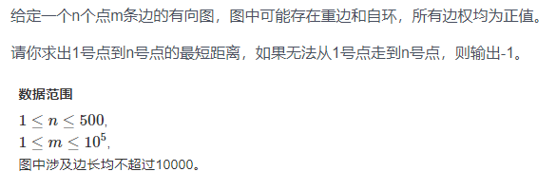
Dijkstra求最短路(1)

Slide 5
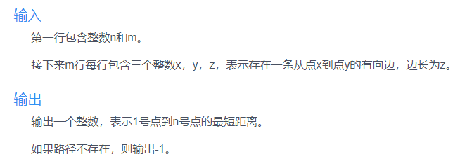
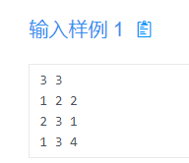
输入输出

Slide 6
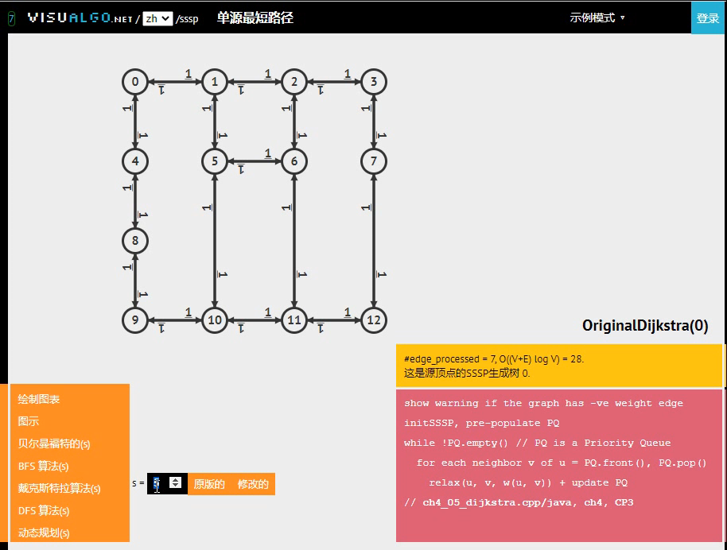
朴素的Dijkstra算法：https://visualgo.net/zh/sssp

Slide 7
暴力枚举算法思路
集合S为已经确定最短路径的点集。
1. 初始化距离
一号结点的距离为零，其他结点的距离设为无穷大（看具体的题）。
2.循环n次：
2.1 每一次将集合S之外距离最短的点t加入到S中去
2.2.然后用点t更新t邻接点的距离。

Slide 8
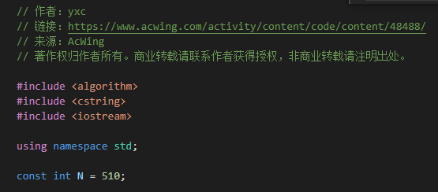
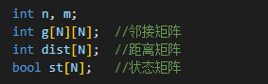
暴力枚举版Dijkstra

Slide 9
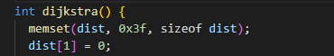
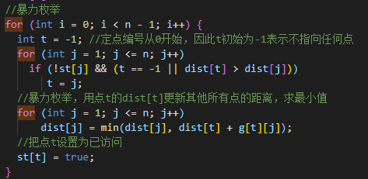
暴力枚举版Dijkstra

Slide 10
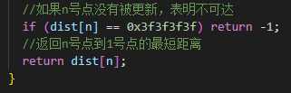
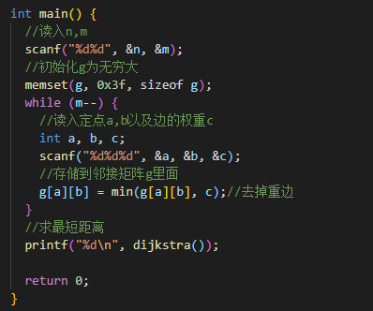
暴力枚举版Dijkstra

Slide 11
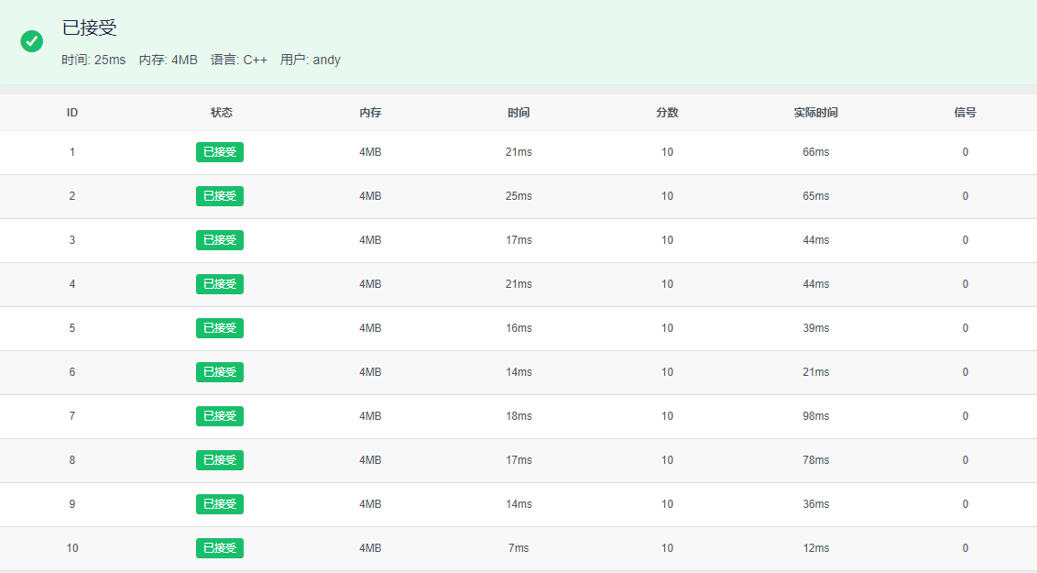
Accept

Slide 12
例题2 Dijkstra求最短路(2)

Slide 13
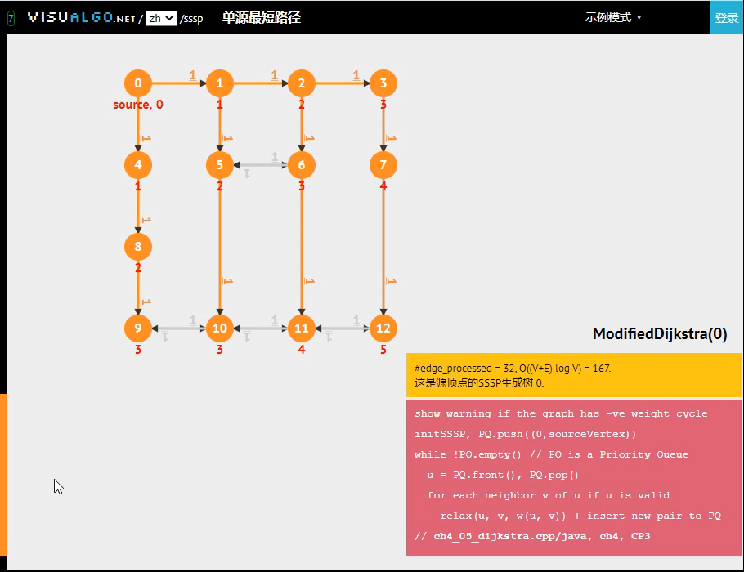
Dijkstra改进版算法(使用小根堆)

Slide 14
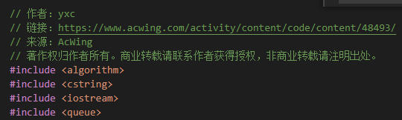
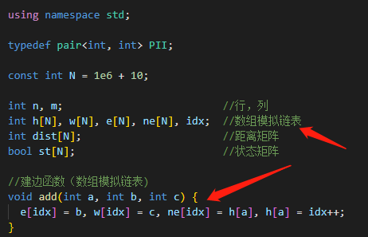
改进版Dijkstra： BFS优化

Slide 15
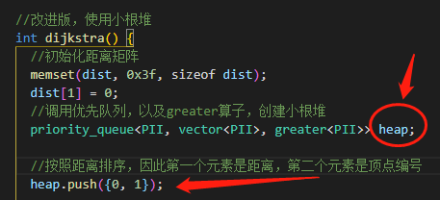
改进版Dijkstra： BFS优化

Slide 16
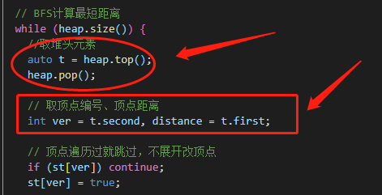
套用BFS框架，数据结构改为heap

Slide 17
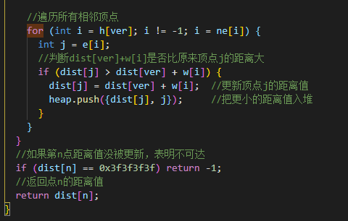
改进版的顶点更新

Slide 18
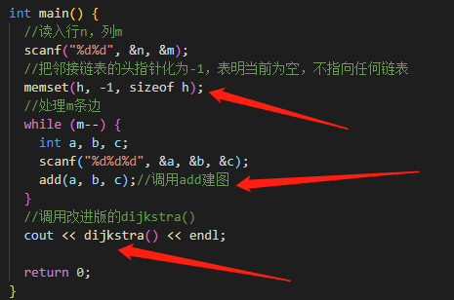
调用add(a,b,c) 建图

Slide 19
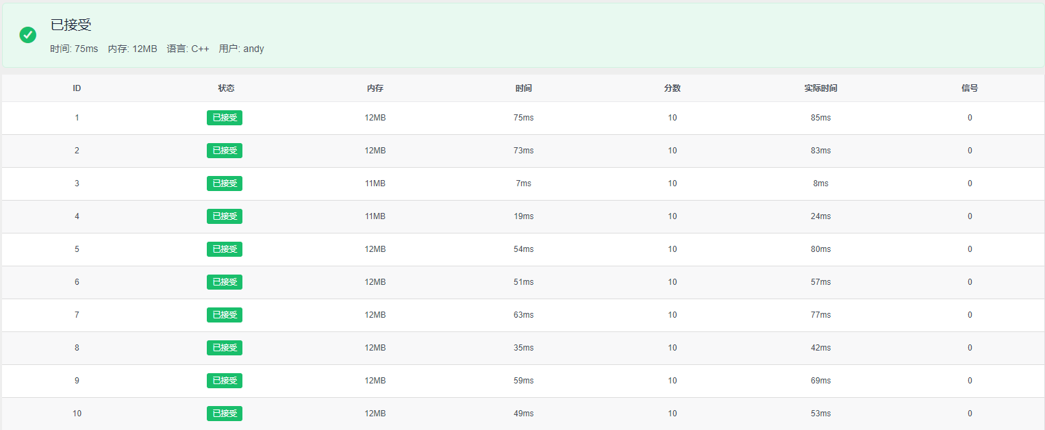
Accept

Slide 20

例题3 最省赛程

Slide 21
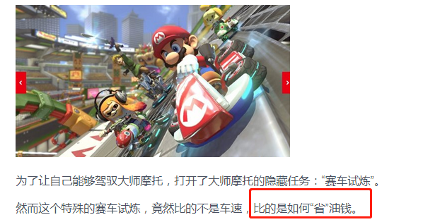
最省赛程

Slide 22
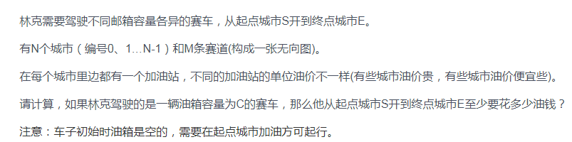
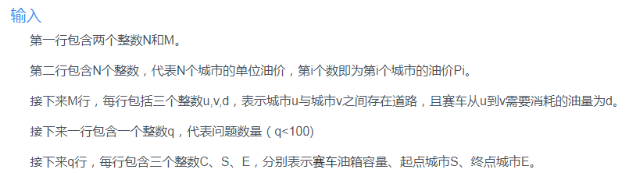
题面（注意细节）

Slide 23
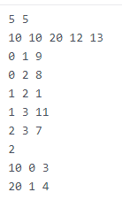
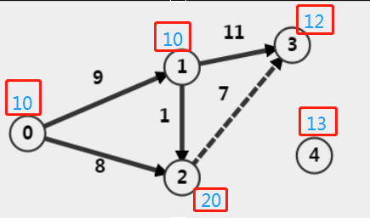
优先队列+BFS(Dijkstra)

Slide 24
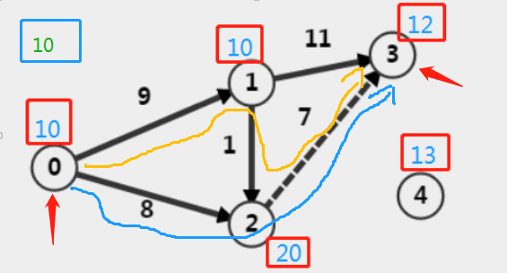
问1：10 0 3
黄色路径: 10*10 + 10*7 = 170元
蓝色路径：10* 10 + 20* 5 = 200元

Slide 25
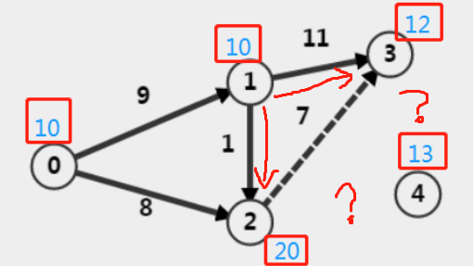
问1：20 1 4
顶点4是孤立点，不可达。输出impossible

Slide 26
状态空间 (city,fuel,money) 城市+赛车的油量+累计费用
把城市+赛车的油量作为一个状态(city,fuel) 问题转化寻找从(start,0)到 (end,0)的最短路径。
但是本题多了一个约束（油价OilPrice[city])和赛车油箱容量(capacity) 因此，最短路径变为（最省路径）
因此，状态空间为三元组(city,fuel,money) 其中money表示进入该城市累计的花费。
问题变为从求(start,0,0) 到 (end,0,money)的最小money是多少

Slide 27
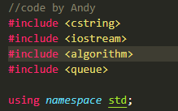
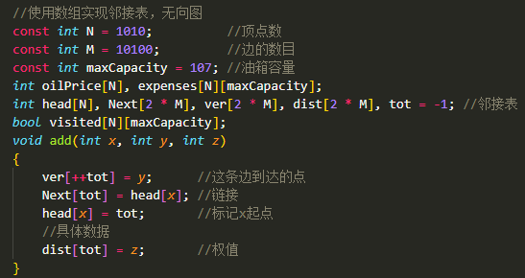
使用邻接表存储图

Slide 28
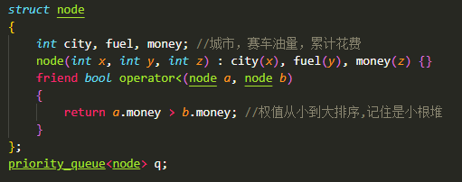
状态空间的设计（city,fuel,money)

Slide 29
从(city,fuel,money)有两种前进方式
在当前城市买一升油(何时需要买油？ )
fuel + 1 <= c && !visited[city][fuel + 1]
expenses[city][fuel + 1] > expenses[city][fuel] + oilPrice[city]
在当前城市不买油，直接开往下一个城市
(fuel >= d && !visited[cityid][fuel - d]
expenses[cityid][fuel - d] > money

Slide 30
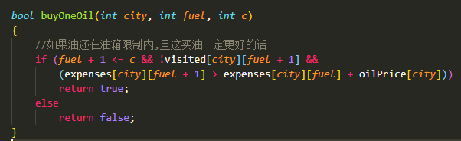
是否需要买一升油

Slide 31
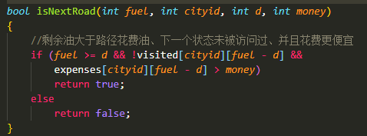
判断下一条路是否合法

Slide 32
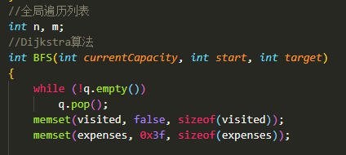
使用Dijkstra算法进行BFS

Slide 33
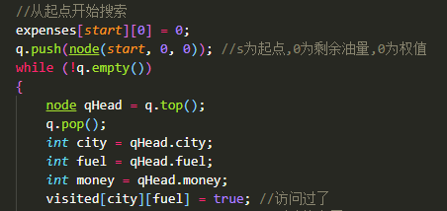
起点状态(start,0,0) 终点状态(target,0，result)

Slide 34
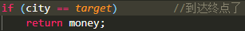
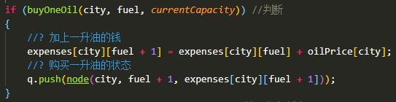

Slide 35
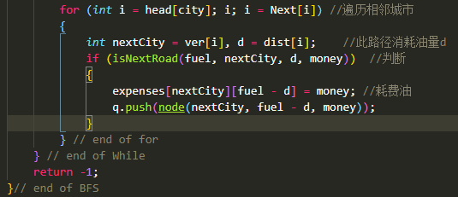
遍历相邻城市

Slide 36
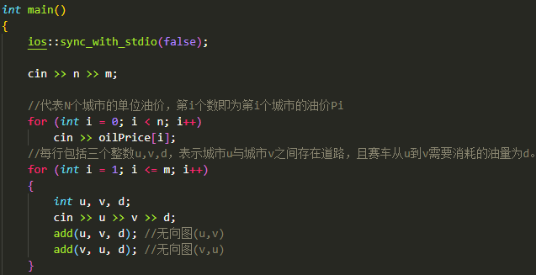
主函数：建邻接表

Slide 37
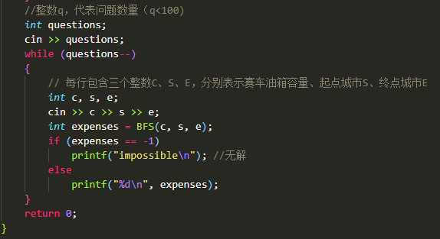
调用BFS(c,s,e)

